Slide 1
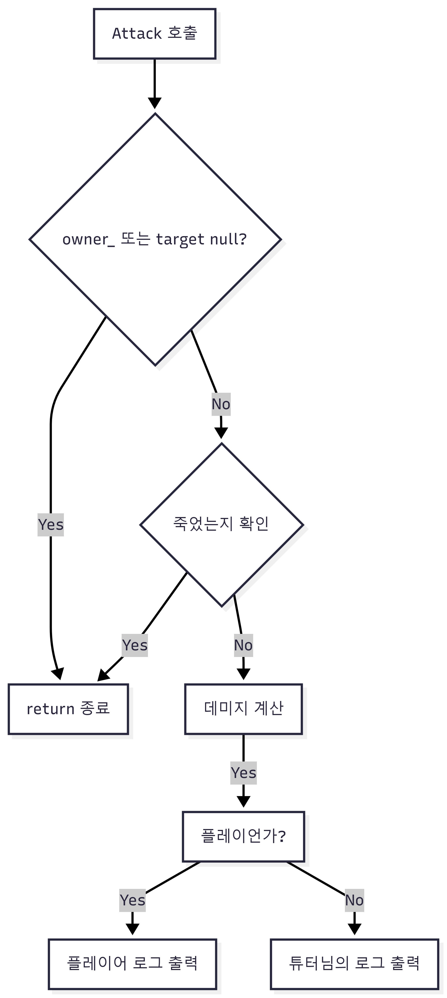
Action
Attack(Creature* target):
Owner_와 target이 있는지,죽었는지
확인 후 target 에Damage 적용 한 후
owner와 target을 구분하여 로그를 출력.

